Slide 1
1. Сутнісно-змістовна основа дослідження ринку.
2. Мета, завдання, структура та класифікація досліджень ринку.
3. Основні методи та школи організації досліджень ринку.
Тема 1. Сутність, поняття та завдання дисципліни «дослідження ринку»

Slide 2
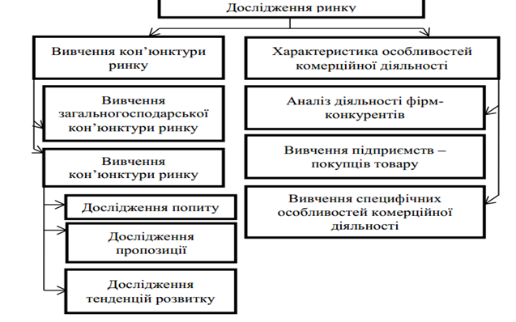
Дослідження ринку припускає вивчення кон'юнктури ринку, з'ясування його стану і тенденцій розвитку в цілому, а також його складових: попиту, пропозиції, та дослідження ринку з метою характеристики особливостей комерційної діяльності фірм-конкурентів, покупців (рис. 1).
Рис. 1. Порядок проведення досліджень ринку
Роль досліджень ринку полягає в обліку та оцінці потреб, запитів і попиту споживачів, створенні конкретної програми їх задоволення, враховуючи існуючу ситуацію на ринку, можливості фірми та її потенціал.

Slide 3
Метою досліджень ринку є визначення того, де та коли потрібно продати товар, що сьогодні необхідний покупцеві.
Завданнями дослідження ринку є:
- вивчення потреб ринку до товару, тобто потреб покупців;
- аналіз мотивації прийняття рішень щодо покупки;
- вивчення економічної кон’юнктури;
- аналіз ринкової сегментації;
- вивчення типів покупців;
- вивчення фірмової структури ринку;
- аналіз соціально-психологічних особливостей покупців;
- дослідження форм і методів торгової практики по даному товару на даному ринку та в його сегментах;
- визначення ємності ринку.
Об'єктами досліджень ринку можуть бути категорії, процеси, явища економічного, соціального, психологічного характеру, що у сукупності представляють сутність і наслідок маркетингової діяльності підприємства на конкретному ринку.
Основними принципами досліджень ринку є:
– системність, тобто періодичність, послідовність, логічність;
– комплексність, тобто врахування та аналіз усіх чинників ринкового середовища у динаміці;
– цілеспрямованість, тобто орієнтація на вирішення певних актуальних проблем;
– об'єктивність, тобто незалежність від суб'єктивних оцінок та висновків дослідників і респондентів;
– надійність, тобто достовірність одержаних даних;
– економічність, тобто перевищені вигоди від удосконалення діяльності у результаті реалізації прийнятих рішень над витратами, пов'язаними із проведенням ринкових досліджень;
– відповідність принципам добросовісної конкуренції;
– довіра з боку споживачів.

Slide 4
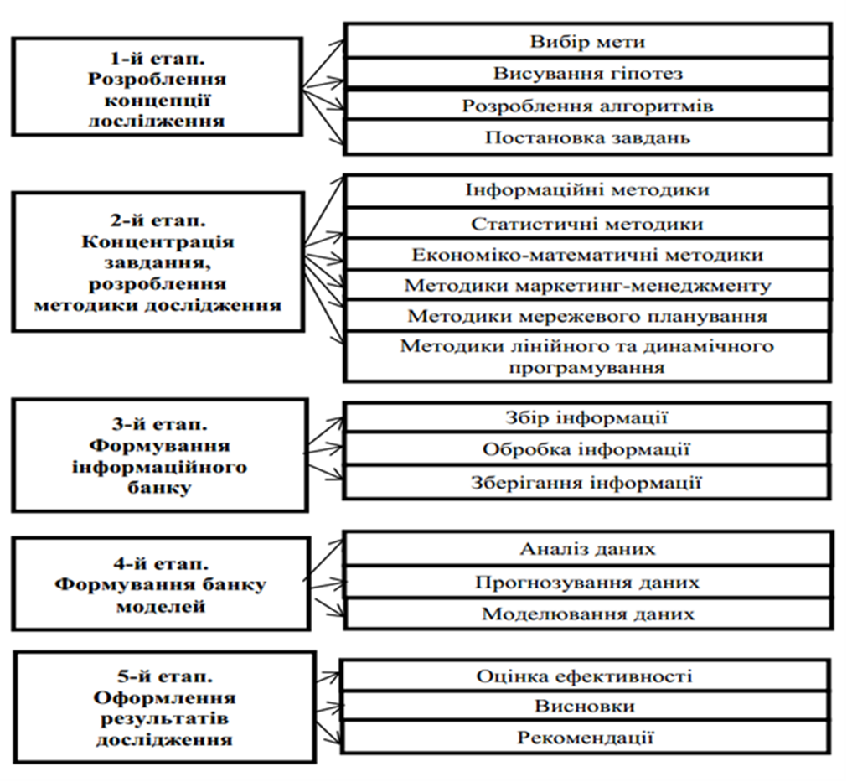
Рис. 2. Структура дослідження ринку

Slide 5
Залежно від характеру та цілей виокремлюють три типи досліджень ринку:
- розвідувальне дослідження – здійснюється з метою збирання попередньої інформації, необхідної для визначення проблем та висунення гіпотез;
- описове дослідження – спрямоване на описання проблем, ситуації на ринку. Використовується опитування, що передбачає відповіді на запитання: «Хто?», «Що?», «Де?», «Коли?», «Як?»;
- каузальне дослідження – проводиться для перевірки припущень про існування тих чи інших причинно-наслідкових зв’язків.
Класифікація ринкових досліджень.
1. За відношенням до підприємства розрізняють внутрішні та зовнішні.
Внутрішні – здійснюються на самому підприємстві у відношенні таких аспектів діяльності як виробнича, інноваційна, організаційна і т. ін.
Зовнішні – зосереджуються на дослідженні чинників макро- і мікросередовища у різноманітних маркетингових аспектах.
2. За розробленням стратегії проведення розрізняють первинні дослідження і дослідження зворотного зв'язку.
Первинні дослідження мають своєю метою вивчення такого об'єкта, що досі не брався до уваги або ніколи не вивчався.
Дослідження зворотного зв'язку організуються для визначення реакції об'єкта на певні дії, тобто першочергова увага приділяється динаміці процесів або змінам, що відбуваються з об'єктом.
3. Залежно від форми організації розрізняють систематичні та спеціальні дослідження.
Систематичні дослідження провадяться регулярно впродовж достатньо довгого проміжку часу.
Спеціальні дослідження є разовими заходами, що пов'язані з вивченням таких факторів, значущість яких зростає настільки, що потребує обов'язкового їх урахування у формуванні стратегій підприємства.
4. За методами збирання інформації розрізняють кабінетні, польові та змішані дослідження.
Кабінетні дослідження – спрямовані на вивчення вторинної інформації, або інформації, яка вже існує з проблеми, що вивчається.
Польові дослідження – при їх здійсненні дослідник максимально наближається до об'єкта дослідження, тобто використовуються методи безпосереднього збирання інформації.
Змішані дослідження – це ті, що поєднують риси кабінетних і польових.
5. Залежно від цілей, які переслідуються ринковими дослідженнями, розрізняють комерційні та некомерційні дослідження.
Комерційні дослідження мають своєю метою досягнення комерційного прибутку.
Некомерційні мають на меті досягнення соціальних або суспільних цілей.
6. За формою організації розрізняють дослідження, що проводяться власними силами, і дослідження, що проводять спеціалізовані організації.

Slide 6
Для дослідження ринку використовують наступні методи:
1. Статистика.
2. Економетрія.
3. Соціометрія.
4. Кваліметрія.
5. Біхевіоризм.
У статистичному аналізі та прогнозуванні наводяться оцінки обсягу та рівня ринкових явищ, їх динаміки і структури, варіації, виявлення тенденцій і закономірностей і т. д.
Економетричні методи можуть бути застосовані в моделюванні, імітації та прогнозуванні ринкових процесів.
Соціометрія – характеристика структури та функціонування певних людських груп за допомогою кількісних оцінок.
Кваліметрія – методологія кількісних оцінок якості товарів.
Біхевіорізм – наука про смаки та вподобання людей, що допомагає розібратися в процесах формування та зміни ставлення споживачів до товару, в реакціях попиту на процеси старіння та оновлення товару і його властивостей.
Відомі дві школи дослідження ринку.
1. Формалізація дослідження ринку – використання математичного апарату: кількісних характеристик, оцінок і розрахунків, методів статистичного та економетричного моделювання та прогнозування.
2. Неформальний підхід має низку переваг, він досить швидкий, нерідко дає досить надійні оцінки, не потребує використання математичного апарату, проте він не має достатньо високого ступеня точності, не завжди об'єктивний, вимагає великого досвіду й високої кваліфікації працівників.
Неформальні методи в дослідженнях ринку – використання якісних оцінок та описів, орієнтовних характеристик графічного моделювання.

